Slide 1

WHERE2NIGHT

Slide 2

¿Qué es WHERE2NIGHT?
App móvil que te permite conocer a qué local irán tus amigos.
Permite conocer información de los locales para decidir a cuál ir.

Slide 3
Características
Estadísticas sobre la gente en el local:
Total de personas.
Número de hombres y de mujeres.
Media de edad del local.
Estado civil.
Posibilidad de registro mediante Facebook.
Posibilidad de importar contactos de Facebook.
Buscador de discotecas.
Locales y amigos favoritos.
Fotos públicas y privadas solo para tus amigos.
Geolocalización para indicar que ya has llegado.

Slide 4

¿Cómo funciona
WHERE2NIGHT?
Agrega a tus amigos.
Crea una lista de tus locales
favoritos.
Busca dónde están los amigos
que te interesan o la información
del local al que quieres ir.
Elige el sitio que más te apetezca.
¡¡¡Y disfruta de la noche!!!

Slide 5
Marketing
¿Dónde está el dinero?
Publicidad y promoción de los establecimientos en la lista de búsquedas.
Bah… otro Facebook.
¡NO! No servimos para ver las fotos de tus amigos y qué hacen, sino para decidir que quieres hacer TÚ, WHERE2NIGHT?

Slide 6
Don’t
even
think it.
Just
WHERE2NIGHT

Slide 7
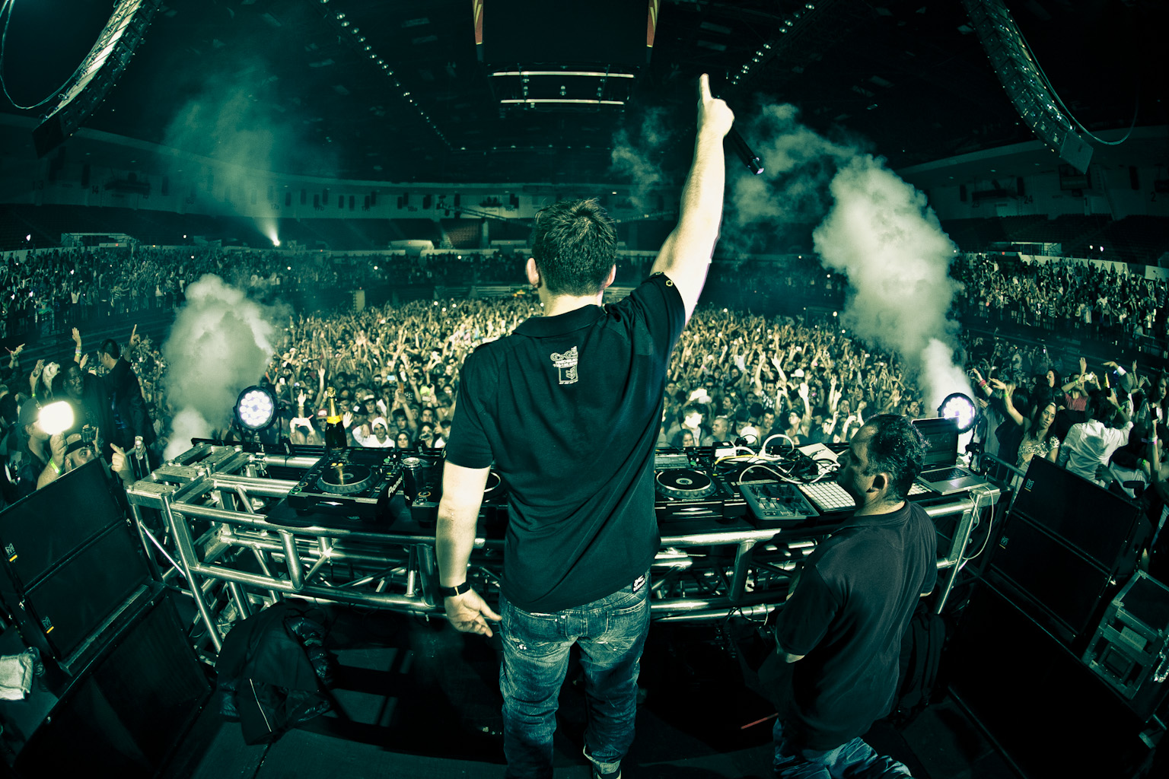
¿Preguntas?

